Slide 1
Metode Analisis DNA Forensik
Fuad Al Ahwani, M.Si.

Slide 2
Structure of Human Genome
Genome
3.2GB
Mt DNA
16.5 kb
25%
75%
Genic and related
Extragenic DNA
21%
Unique low copy
54%
45%
23.5%
9%
Coding and regulatory regions
Non-coding
Tandem repeats
Repetitive DNA
Interspersed repeats
1.5%
Satelite DNA
STR
VNTR
SINE
LINE
LTR
DNA transposon
5%
1%
3%
31%
21%
8%
3%
99% of human DNA is identical from person to person. However, some regions of the genome vary, and two type of variable regions are STR and VNTR

Slide 3
STR VS VNTR
VNTR Limitations | STR Advantage
Limited sample types Need large amount of high molecular weight DNA Difficult to interpret VNTR profiling | Wide range sample types Ther are thousand of STRs potentially be use for forensic analysis Highly discriminatory Easy to generate and interprate STR profile
Used for DNA forensic tools begin mid-1990 until now

Slide 4
DNA Forensic Workflow
Sample recovered from scenes of crime
Forensic Biologist
Reference samples from samples
Forensic Biologist
Reference samples from victims
Report / Intelligence
PLEA
COURT

Slide 5
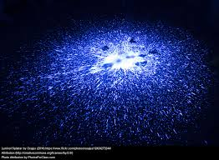
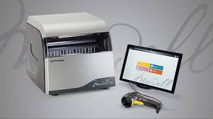
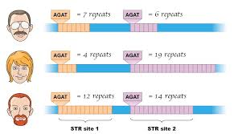
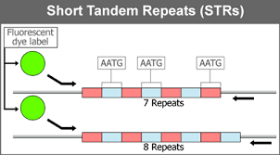
Forensic Biologist Job
Sample characterization
Sample collection, storage and transport
DNA Extraction
Comparing STR profile
Fragmen Analisis
STR Amplification

Slide 6
1. Karakterisasi sampel
Presumptive tests = Mengecek apakah cairan biologis hadir pada barang bukti
Tests | Numbers | Prevalent methods
Blood presumptive | 42/42 | Luminol, Hemastix
Semen presumptive | 42/42 | Fast Blue
Saliva presumptive | 35/42 | Phadebas
Urine confirmatory | 1/42 | BFID-Urine kit
Feces presumptive | 20/42 | Urobilinogen (Eldeman’s test)

Slide 7
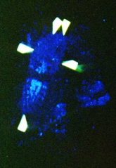
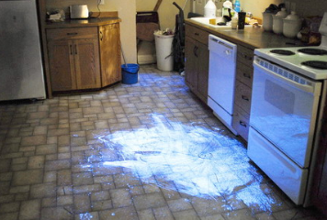
1a. Luminol test = Blood
Luminol tes digunakan untuk mencari jejak darah pada TKP
Darah dan agen pengoksidasi lainnya, memiliki kemampuan mengoksidasi luminol dan menghasilkan cahaya
Cara membuat :
Luminol Powder + Hydrogen Proxide -- > Spray bottle
Fe dalam Hg mengoksidasi luminol dan menghasilkan 3-aminophtalaste, dan dalam keadaan ground state akan menghasilkan cahaya biru
https://www.thoughtco.com/luminol-chemiluminescence-test-for-blood-607630

Slide 8
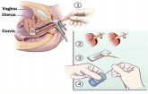
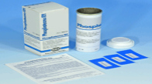
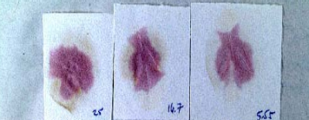
1b. AP test= semen
Cairan semen = 60% (Kel. kandung kemih) + 30% (kel. Prostate) + 10% (Kel. Epididimis dan Bulbourethral
Kelenjar prostat = Enzim asam fosfatase dalam jml besar
Asam Fosfatase + Brentamine Fast Blu = Ungu tua (1 menit)
Mekanisme =
http://forensic.sc.su.ac.th/seminar/seminari53/ppt/52312339.pdf

Slide 9
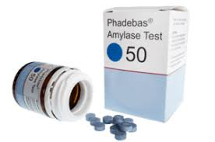
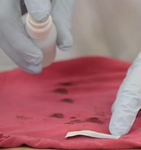
1c. Phadebas test = saliva
Saliva merupakan sumber genetik untuk analisis forensik
Enzim ὰ-amylase ditemukkan dalam jumlah besar dalam saliva
Menurut PH. Whitehead dan Kipps (1975) :
a. Saliva : 263000 - 376000 IU/L
b. Urine : 263 - 940 IU/L
c. Blood : 110 IU/L
Phadebas = substrat biokimia yang terikat dengan pewarna biru. ὰ-amylase memotong pewarna, dan menghasilkan warna biru pada sampel saliva
Hancurkan
Spray di atas kertas
Putih > Biru

Slide 10
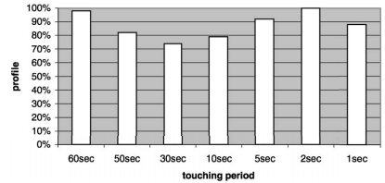
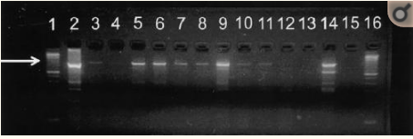
2. Sample collection, storage and transport
DNA is present in every nucleted cell and therefore present in biological left at crime scene
Few cells left with latent fingerprint residue can serve as source of DNA (Balogh et al. 2003)
Even in irradiation DNA can survive (Castle et al. 2003)
Fig 2. Lane 3,4,8, 10 & 12 are E-beam radiated, and 5-7, 9 and 14 are untreated
Fig 1. Proportion of DNA profiles obtained from entire touching period examination

Slide 11
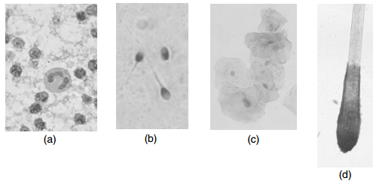
2a. Sampe collection
Cara pengumpulan sampel forensik berbeda-beda tergantung jenis sampelnya :
a. Padat : Puntung rokok, Tulang, rambut dll
b. Cair : Darah, semen, saliva, dll
c. Residu : Sidik jari pada gagang baseball, dll
Pemilihan metode pengumpulan yang tepat akan menghasilkan kualitas dan kuantitas DNA yang baik
Alat / Perangkat harus bebas DNA sebelum digunakan.
Co : Kasus “The woman without a face” pada May 1993
Figure. A) White blood cells; B) Spermatozoa; C) ephitelial cells (saliva); D) Hair shaft
https://www.independent.co.uk/news/world/europe/dna-blunder-creates-phantom-serial-killer-1655375.html

Slide 12
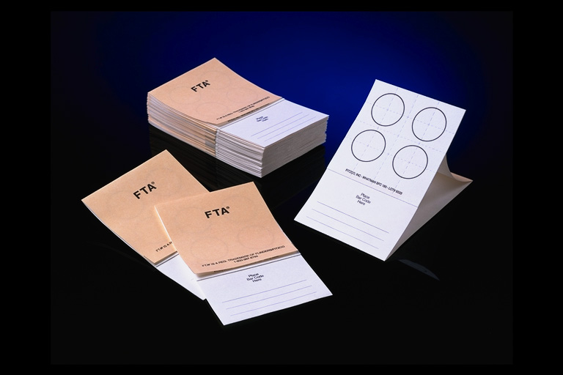
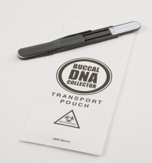
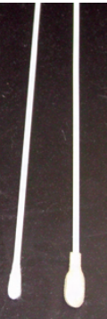
Sample collection = liquid
Cairan tubuh (Darah, semen, dan saliva) adalah sumber DNA yang banyak digunakan untuk analisis DNA forensik
Umumnya ditemukkan dalam keadaan mengering (TKP)
Beberapa instrumen untuk mengumpulkan sampel DNA pada TKP / Barang bukti:
FTA Paper
Buccal DNA collector
Cotton bud
Darah
Saliva
Darah kering

Slide 13
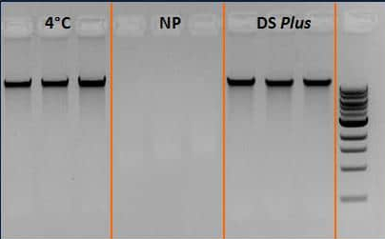
2b. Storage and Transport
Suhu penyimpanan sampel menentukkan ketahanan sampel DNA
Sampel harus disimpan dalam keadaan dingin dan kering = Mereduksi laju pertumbuhan bakteri dan degradasi DNA (Baust, 2008)
Sampel harus segera dikirim max semalam ke laboratorium DNA (-20 sampai -80ºC)
“DNA stable plus mampu untuk menyimpan DNA dalam 1 tahun (liquid) dan puluhan tahun (Dry) (Lee et al. 2010)
Figure. Stability for 6 months at 85ºC treated sample with DNA stable plus with unprotected samples. The positive controls are samples stored at 4ºC
https://www.biomatrica.com/product/dnastable-plus/

Slide 14
3. DNA extraction
Beberapa tahap utama :
a. Lisis sel : Mekanik, Enzimatik, Chemical
b. Presipitasi DNA : Isopropanol
c. Pencucian : Ethanol
d. Elusi : NFW, Elution Buffer, dll
Metode ekstraksi DNA :
A. Manual : Chelex 100 resin, Silica Based DNA Extraction,
DNA IQ system, FTA paper
B. Semi-otomatis : Maxwell FSC system
Sampel dengan kebutuhan modifikasi khusus :
a. Semen
b. Rambut
c. Tulang

Slide 15
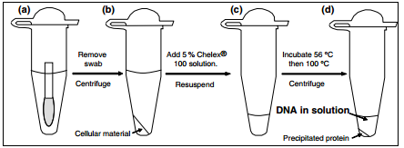
3A. Chelex 100 resin
Chelex = Chelating Ion Exchange Resin
Resin Chelex 100 adalah beads berukuran kecil dan memiliki afinitas yang tinggi terhadapt ion metal, seperti Mg²⁺
Metode Chelex Resin mendalkan kemampuan dari resin untuk menginaktivasi DNAse selama proses ekstraksi DNA
Proses inkubasi pada suhu tinggi membantu untuk penghancuran sel dan mendenaturasi DNA
EDTA dan Tris mendestabilisasi membran = menghancurkan membran sel
Output = ssDNA (Tidak cocok untuk RFLP) --- > Butuh freeze shock

Slide 16
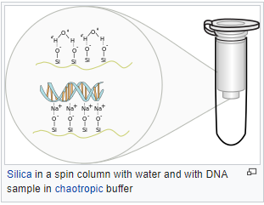
3B. Silica Based DNA extraction
Metode ini memanfaatkan kemampuan afinitas yang tinggi dari silica untuk mengikat DNA pada permukaan silica tersebut
Dibantu oleh penambahan Guanidium HCL dan kondisi Ph tertentu
GuHCL akan memberikan ion positif pada silika, sehingga mampu untuk berikatan dengan DNA (-)
Ekstraksi DNA dibantu dengan penggunaan Detergen (SDS, Tween 20, TritonX) yang mendestabilkan membran, dan menyebabkan kersuakan pada membran sel
Metode berbasis silika diadaptasi oleh banyak kit komersial, seperti: Wizard SV genomic DNA purification (Promega) dan DNA IQ system (Promega)

Slide 17
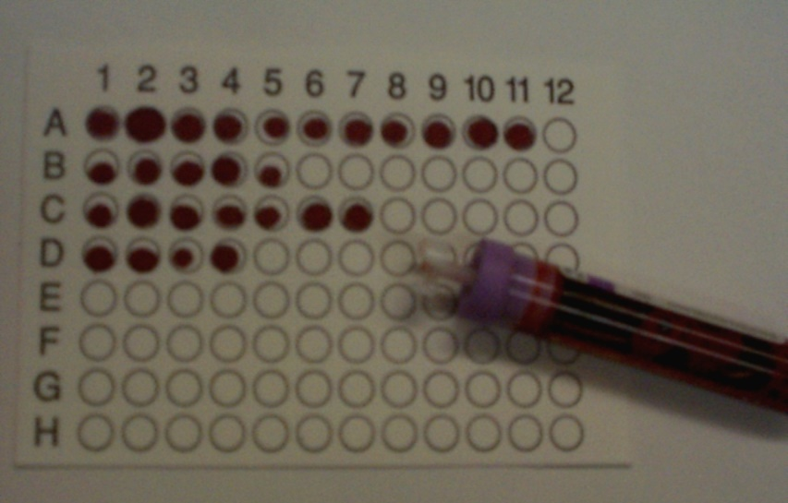
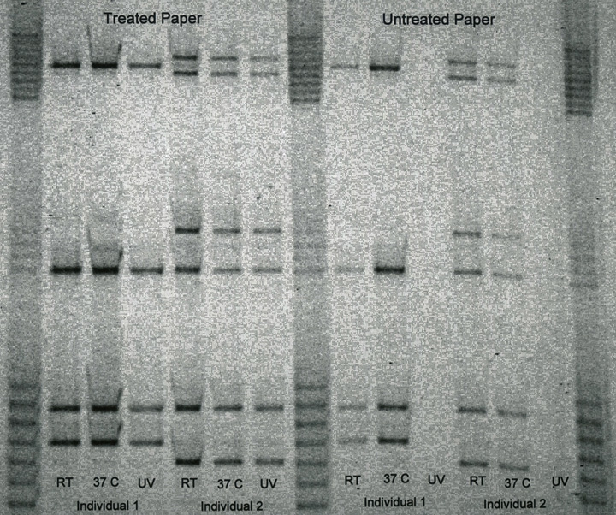
3c. FTA Card
Mengandung kombinasi lisis buffer, protein denaturan, dan agen pengkelat yang diimobilasasi pada permukaan FTA card
Matrix selulosa pada permukaan kertan FTA card memungkinkan untuk mengimobilasasi komponen di atas, dan mengikat sekaligus melisiskan DNA
Sel pada FTA card dapat langsung digunakan untuk proses ekstrasi DNA ataupun digunakan sebagai template PCR
Komplemen dengan berbagai kit ekstraksi DN. Co : DNA IQ
Sel darah pada FTA card
Hasil PCR dna darah pada FTA card (1 bulan)
https://www.researchgate.net/figure/Binding-of-DNA-to-silica-matrix-and-mini-columnsa-The-purification-principle-for_fig1_232791422

Slide 18
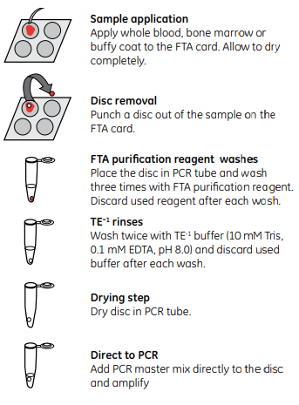
Protokol preparasi sampel FTA card untuk PCR

Slide 19
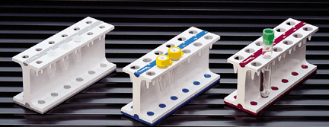
3d. DNA IQ Manual
Merupakan kit promega = Kolom (Silika based) + Resin
Komponen kit :
A. Resin : Mengikat DNA
B. Lysis Buffer : Melisis sel
C. 2X Wash buffer : Mencuci DNA (membuang pengotor)
D. Elution Buffer : Melepaskan DNA dari resin
Komponen tambahan:
A. Spin Basket : Mengikat DNA (Awal)
B. Magnesphere : Menarik magnet
Aplikatif untuk banyak sampel forensik. Co: FTA card
Tahap :
a. Preparasi reagent
b. Isolasi DNA

Slide 20
DNA IQ Protokol : Preparasi reagent
Preparasi 1X Wash Lysis Buffer (Lisis sel)
1. Tambahkan 1µl 1M DTT untuk setiap 100µl lysis buffer di tabel
2. Mix selama beberapa kali
Preparasi 1M DTT : 5g DTT + 32.4 ml Nuclease Free Water
Preparasi Stok proteinase K (18mg/ml)
Tambahkan 5.5 ml Incubation Buffer + 100mg Proteinase K
Preparasi 1x wash buffer
30 ml ( 15ml Etahnol (95%) + 15ml isopropyl alcohol) + 30ml 2X Wash buffer
Sampel | Lysis Buffer I | Lysis Buffer 2 | Total Volume
4 mm punches of S&S 903 paper | 150µl | 100µl | 250µl
2 mm punches of FTA paper | 150µl | 100µl | 250µl
1 cotton swab | 250µl | 100µl | 350µl

Slide 21
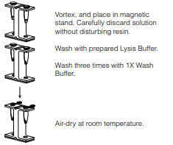
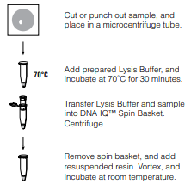
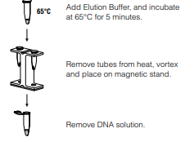
DNA IQ Protokol : Isolasi DNA dari FTA Card
2. Washing
1. Lisis
3. Elusi

Slide 22
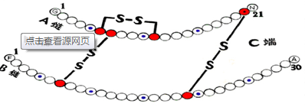
3. DNA extraction : Sampel khusus
1
3
2. Abundant disulfide bond
1. Mix sample
2
Abundant disulfide bond
Low DNA concentration
Hard tissue

Slide 23
3. DNA extraction : Sampel khusus (Sperma)
Pada kasus kejahatan seksual = Sperma + Sel epitel vagina
2 Tahap isolasi :
1) Separasi sperma dari sel telur : Lysis buffer (mild) + Proteinase K
2) Isolasi DNA : Lysis buffer (high) + DTT
Differex (Promega) adalah satu2nya kit untuk separasi sperma dari sel epitel
Komponen kit :
a. Digestion buffer : Untuk melisiskan membran sel epitel
b. Separation solution: Memisahkan antara fraksi sperma dengan epitel
c. NFW : Pelarut
Menggunakan bantuan resin dan differx magnet
Prosedur:
a. Preparasi reagent
b. Pemisahan sel sperma dan sel telur
c. Isolasi sel sperma

Slide 24
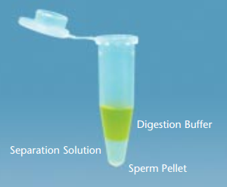
Differex system :
Preparasi Digestion Solution :
Tambahkan Proteinase K dengan Digestion buffer = Digestion solution (270µg/ml)
Separasi sperma
Isolasi DNA Sperma =
250µl sperma + Lisis buffer (Contain DTT) = Sperm & SS will dissolve
Yellow digestion buffer
Proteinase K
Separation solution
Centrfuge

Slide 25
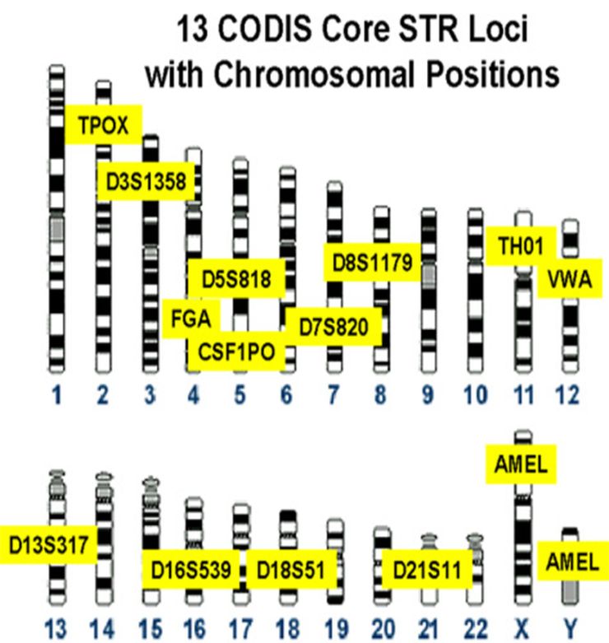
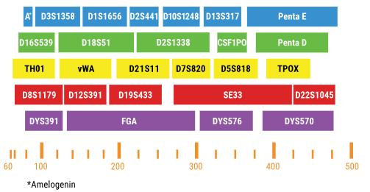
4. STR Analysis
Analisis DNA Forensik dilakukan dengan membandingkan profil lokus STR dari DNA pada TKP dengan database ataupun terduga pelaku
Jumlah lokus STR meningkat = Meningkatkan kemampuan diskriminasi antar Individu (13 – 27 lokus)
PowerPlex Fushion 6C

Slide 26
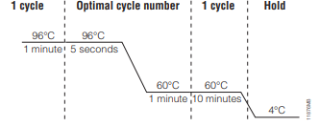
4. STR Analysis : STR Amplification
Mix Component | Volumer per reaction
Water, amplification Grade | To a final volume of 25.0µl
Powerplex Fusion 6C MM | 5µl
Powerplex Fusion PPM | 5µl
Template DNA | Up to 15µl
Total reaction volume | 25µl

Slide 27
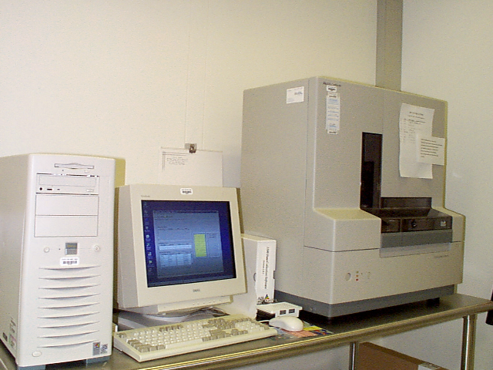
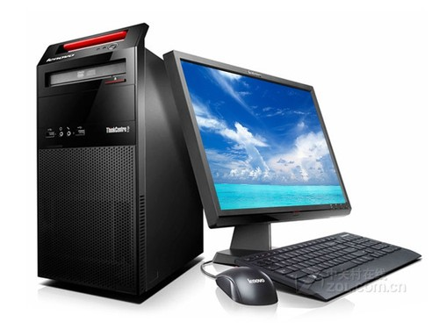
4. STR Analysis : Fragment analysis
Mix Component | Volumer per reaction
WEN ILS 500 | 0.5µl
Formamide | 9.5µl
Genemapper
1µl
Sequencer

Slide 28
